Slide 1
MICROSOFT EXCEL
ofimática

Slide 2
INDICE DE TEMAS
Excel básico
Funciones
Gráficos
Trabajar con múltiples hojas
Filtros y Ordenamiento
Tablas dinámicas

Slide 3
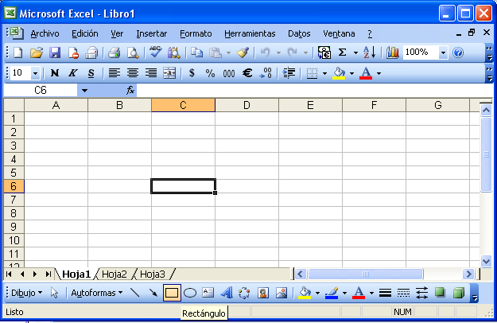

HOJA DE TRABAJO EXCEL

Slide 4
¿QUÉ ES EXCEL?
La hoja de cálculo Excel de Microsoft es una aplicación integrada en el entorno Windows cuya finalidad es la realización de cálculos sobre datos introducidos en la misma, así como la representación de estos valores de forma gráfica. A estas capacidades se suma la posibilidad de utilizarla como base de datos.
Cada hoja en Excel 2013 tiene la cantidad fija de 1,048,576 filas y 16,384 columnas

Slide 5
FORMATOS
La forma en que la información aparece en la hoja de cálculo se puede cambiar. Tamaño, estilo y color de los datos dentro de esas celdas.

Slide 6
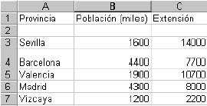
FORMATOS
El formato Predeterminado que presenta
Excel, diferencia entre valores numéricos y valores de texto: basta fijarse en que la alineación
dentro de la celda no es la misma en los dos casos.

Slide 7
FORMATOS
Por defecto los números se alinean a la derecha y el texto a la izquierda. Esto se puede modificar.
A una celda se le puede aplicar formato a través del menú Formato en la opción Celdas o a través de la barra de Formato.

Slide 8
1. BARRA DE FORMATO
La forma más sencilla de variar el aspecto de las celdas es a través de esta barra.
Todas las funciones de esta barra se pueden activar antes de escribir los datos seleccionando la celda, o después de escribir los datos seleccionando lo que se quiera modificar con el ratón.

Slide 9

TIPO DE LETRA Y TAMAÑO
Pinchando en la flecha de la derecha de cada botón se despliegan las diferentes
fuentes y los distintos tamaños.

Slide 10
NEGRITA, CURSIVA, SUBRAYADO
La negrita, cursiva y subrayado ayudan a resaltar datos significativos. Se puede aplicar sobre todo el texto que contenga una celda o solo en parte seleccionando con el ratón lo que se quiera resaltar.

Slide 11
ALINEACION
Estos tres botones alinean los datos contenidos en una celda, bien a la derecha, a la izquierda o centrados con respecto al ancho de la celda.

Slide 12
COMBINAR Y CENTRAR
Esta función combina varias celdas convirtiéndolas en una sola y centra el texto con respecto a todas las celdas unificadas. El texto se debe escribir en una sola celda, luego se selecciona, se oprime el botón y listo.

Slide 13
ESTILO MONEDA
Sirve para añadir el símbolo de moneda que esté definido.
Además añade auto-
máticamente el punto de los millares.

Slide 14
ESTILO PORCENTAJE
Sirve para los porceta-jes, hay que introducir los datos en tanto por uno, el ordenador multiplicará por cien el dato que se le introduzca. Por ejemplo si se escribe 1 y se pulsa el botón de porcentaje el dato que aparecerá será 100%

Slide 15
ESTILO MILLARES
Este botón añade el punto de los millares y centra los números con respecto a la celda.

Slide 16
DECIMALES
Añade o disminuye los decimales que se muestran. El número que se almacena es el exacto y al seleccionar la celda en la barra de edición aparece el dato exacto. Sin embargo la apariencia se puede modificar y que el número esté redondeado sin tantos decimales. La barra de edición mostrará lo mismo independientemente del número de decimales que se vea en la celda.

Slide 17
BORDES
Sirve para añadir bordes a las celdas, pinchando sobre este botón se despliega un menú
donde aparecen algunas de las formas de aplicar los bordes a una celda: borde derecho,
izquierdo un contorno para toda la celda...

Slide 18
COLOR DE RELLENO
Con esta herramienta se modifica el color del fondo de la celda. Para seleccionar un
color se debe pulsar la flecha y se despliega una paleta de colores.

Slide 19
COLOR DE FUENTE
Esta herramienta aplica el color al dato contenido en la celda, ya sea texto o número.
Pinchando sobre la flecha se despliega la paleta de los colores disponibles.

Slide 20
2. MENU FORMATO
El formato en Excel se puede aplicar a la celda, columna, fila y a la hoja de datos. A una fila o a una columna sólo se le puede modificar el ancho u ocultarla. A una hoja se le puede aplicar un nombre o modificarlo.

Slide 21
2. FORMATOS
2.1 CELDAS
2.2 FILA
2.3 COLUMNA
2.4 HOJA

Slide 22
2.1 FORMATO DE CELDAS
La unidad fundamental de Excel es la celda, por tanto el formato de ésta marcará el aspecto general de una hoja de datos. Todas las celdas en una hoja de cálculo nueva tienen formato estándar para modificarlo se puede usar la barra de formato, pero esta no contiene todas las posibilidades de modificación del formato. Algunas formatos se pueden aplicar desde la barra de formato pero para desactivarlos es necesario hacerlo desde el menú Formato - Celda.

Slide 23
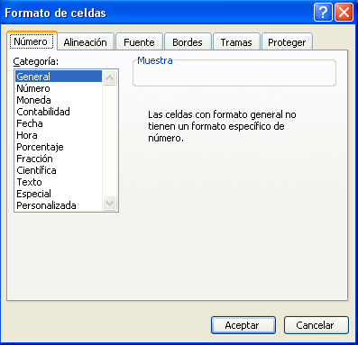
FORMATO DE CELDAS
Desde esta ventana se pueden configurar todos los aspectos de una celda: si el contenido es un número, sus características, la alineación del contenido, el tipo de fuente y sus
características, el borde y el fondo, y las características de protección. Cada uno de los aspectos se modifica seleccionando la pestaña adecuada.

Slide 24
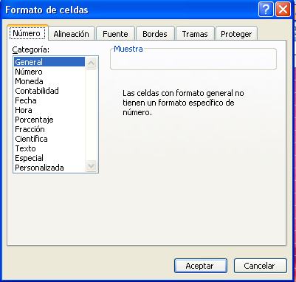
2.1.1 NUMERO

Slide 25
2.1.1 NUMERO
Se selecciona la sección correspondiente a Número haciendo clic en la pestaña.
Puede emplearse uno de los formatos de número incorporados o crear formatos
personalizados. En el cuadro de diálogo Categoría se puede elegir el tipo de dato numérico del que se trata.

Slide 26
CATEGORIAS
Observe que el cuadro de lista Categoría contiene 12 categorías, las cuales son:
Categoría General: Contiene todo tipo de opciones, y es la predeterminada de Excel.
Categoría Número: Contiene una serie de opciones que visualizan números en formatos enteros, con decimales y con puntos.
Categoría Moneda: Contiene formatos similares a los de la categoría Número, solo que éstos se utilizan para controlar el signo monetario mostrado con el número.
Categoría Contabilidad: Presenta formatos de gran utilidad para los profesionales de la contabilidad.
Categoría Porcentaje: Presenta opciones de formato que visualizan números como porcentajes. Ejemplo un formato de porcentaje sin decimales muestra 0,2534 como 25%; con dos cifras decimales 25,34%.

Slide 27
CATEGORIAS
Categoría Texto: Aplica el formato de texto a las celdas seleccionadas. Si las celdas contienen números estos serán tratados como texto.
Categoría Especial: Permite formar códigos postales, números telefónicos y números de seguro social.
Categoría Personalizada: Permite crear nuevos formatos personalizados. Estos formatos se guardan automáticamente al final de la lista de formatos de la categoría Personalizada y estarán disponibles en todas las hojas cada vez que abra el libro de trabajo.
Categoría Fracción: Ofrece formatos que muestran los números como fracciones.
Categoría Científica: Visualiza los números en notación exponencial. Por ejemplo: el número 98765432198 lo visualiza como 9,88E+10.

Slide 28
CATEGORIA FECHA Y HORA
Fecha: Contiene números que representan fechas y horas como valores de fecha. Puede escogerse entre diferentes formatos de fecha.
Hora: Contiene números que representan valores de horas. Puede escogerse entre diferentes formatos de hora.

Slide 29
RECOMENDACIONES
Se pueden utilizar indistintamente los signos / ó – como separador en las fechas.
Se pueden utilizar mayúsculas o minúsculas indistintamente.
Se pueden escribir los nombres de meses con 3 caracteres o más.
Se pueden incluir la fecha seguida de la hora en una misma celda separándolas por un espacio en blanco

Slide 30
CATEGORIA FECHA Y HORA
Son tratadas como números, correspondiendo a cada fecha el número equivalente al de días transcurridos desde el 1 de Enero de 1.900 hasta la fecha en cuestión. A la hora le corresponde la fracción resultado de dividir el número de segundos transcurridos desde las 0 horas, por el número de segundos que tiene un día (86.400).
De este modo el número 10 equivale en formato fecha al día 10-Enero-1900, y el número 10,75 equivale en formato fecha al día 10-Enero-1900 a las 18:00 horas.
De esta forma es posible realizar operaciones matemáticas con celdas que contengan fechas u horas. Las fechas, por ejemplo se pueden restar (fecha de hoy - fecha de nacimiento = días vividos).

Slide 31
CATEGORIA FECHA Y HORA
Como Excel interpreta las horas y las fechas como números, éstas se pueden sumar y/o restar mediante fórmulas. Por ejemplo, para determinar cuántos días hay entre las fechas 17/7/00 y 01/02/00, utilice la siguiente fórmula: =”17/7/00”-“01/02/00” que dará como resultado 167 días. Para determinar el número de semanas entre las dos fecha anteriores, utilice la fórmula: =(”17/7/00”-“01/02/00”)/7, cuyo resultado es 24 semanas.

Slide 32
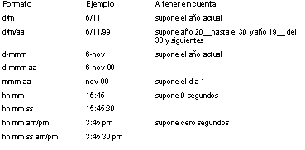
CATEGORIA FECHA Y HORA
Los formatos en los que se debe introducir una fecha u hora en una celda son los siguientes:

Slide 33
2.1.2 ALINEACION
Desde esta ventana se puede modificar la alineación de una celda, tanto la vertical
como la horizontal. La alineación horizontal por defecto de una celda depende de si el dato que contiene es número o texto. Si es un número se alinea a la derecha y si es texto a la izquierda.

Slide 34
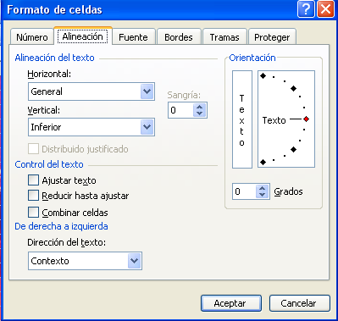
ALINEACION
Para modificar la alineación de una celda o un grupo de celdas se selecciona el menú
Formato/Celdas/Alineación.

Slide 35
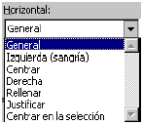
ALINEACION HORIZONTAL
Para modificar la alineación Horizontal se debe pinchar sobre la flecha que hay en
el recuadro horizontal:

Slide 36

ALINEACION VERTICAL
La alineación Vertical se refiere a la situación del texto en la celda considerado
de arriba a abajo. Tendrá importancia en celdas muy anchas o cuando se quiere buena
presentación en tablas, etc...
Para modificar la alineación Vertical se debe pinchar sobre el recuadro que hay
debajo de Vertical:

Slide 37
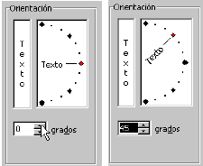
La orientación del texto dentro de una celda puede cambiarse modificando el número de grados:

Slide 38
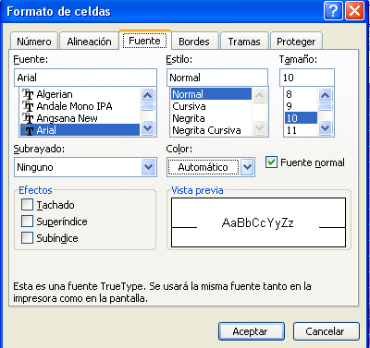
2.1.3 FUENTES
Desde esta ventana se modifica el tipo de fuente, las características y el tamaño.

Slide 39
FUENTES
La fuente, que es el tipo de letra, se selecciona una de la lista, aparecerá en el recuadro fuente.
El estilo: si el texto está en cursiva, negrita, subrayado.
El color y los Efectos de tachado, superíndice y subíndice, ayudan a poner títulos, destacar, subrayar, y seleccionar color. Los cambios que se vayan efectuando se verán reflejados dentro del cuadro Vista Previa.

Slide 40
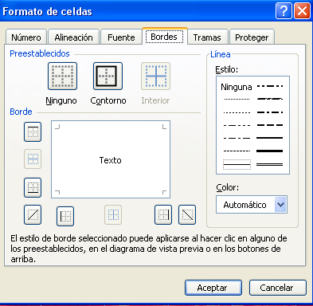
2.1.4 BORDES

Slide 41
BORDES
En el recuadro borde se puede ir haciendo clic sobre los laterales a los que se quiera
añadir un borde. El grosor, el estilo o el color de este se selecciona en la zona Línea, que está a la derecha. También se puede ir añadiendo bordes utilizando los botones que rodean al recuadro Texto, o utilizando los preestablecidos.

Slide 42
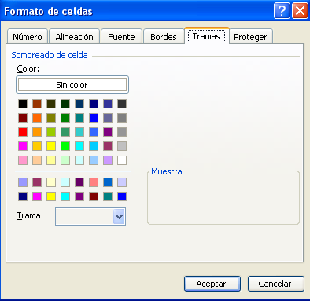
2.1.5 TRAMAS
El apartado de las tramas se refiere fundamentalmente al color del fondo. El color se
escoge de la paleta de colores que hay, y la trama haciendo clic sobre la flecha.

Slide 43
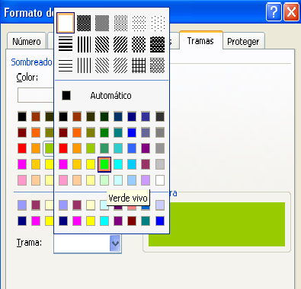
TRAMAS
Según se vaya modificando los cambios se ven en el recuadro Muestra.
Una vez se ha escogido un color y una trama se pulsa sobre el botón Aceptar para que se aplique a la celda que estaba seleccionada.

Slide 44
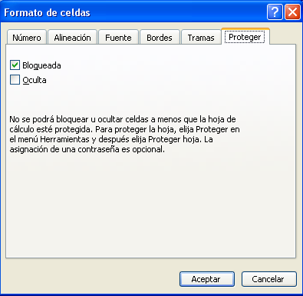
2.1.6 PROTEGER

Slide 45
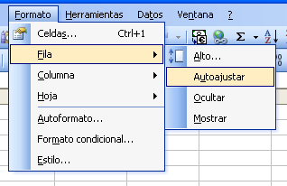
2.2 FILA
Al seleccionar Fila dentro del menú formato se despliega un menú con diferentes opciones referentes a la fila:

Slide 46
FORMATO DE FILAS
Alto: Seleccionado esta opción se abre un cuadro de diálogo en el que se indica numéricamente el ancho que se le quiere dar a la fila.
Auto ajustar: Se ajustará la altura de toda la fila al tamaño de una de sus celdas; la que sea más alta.
Ocultar y Mostrar: Se puede ocultar en pantalla una fila, o mostrarla. Los datos que se oculten no se eliminan de la hoja de cálculo, pueden ser recuperados en cualquier momento. Esto suele ser necesario cuando se trabaja con muchos datos, y se prefiere ocultar aquello que no sea necesario en ese momento.

Slide 47
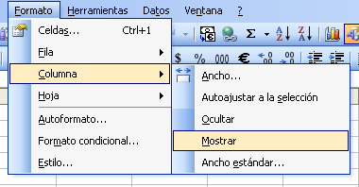
2.3 COLUMNA
Al igual que en Fila, el menú que se despliega al pinchar sobre Columna sirve para ajustar el tamaño de la columna en la que se encuentre el cursor en ese momento, ocultarla o mostrarla:

Slide 48
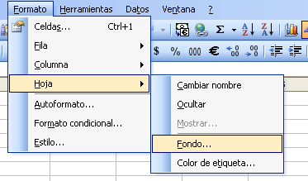
2.4 HOJA
Esta opción se refiere a la hoja de trabajo que esté seleccionada en ese momento. Se le puede cambiar el nombre, y al igual que las columnas y las filas, se puede ocultar o mostrar.

Slide 49
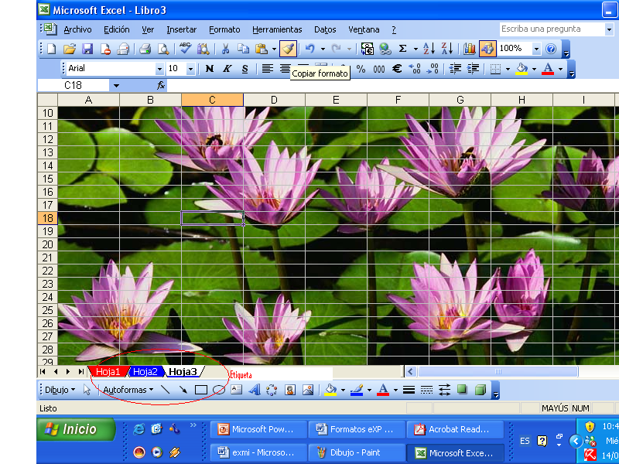
FORMATO HOJA
Este formato presenta como novedad poder cambiar los colores a las etiquetas y el fondo a la hoja de trabajo por uno de su agrado.

Slide 50
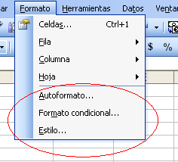
OTROS FORMATOS

Slide 51
AUTOFORMATO: Excel, proporciona una serie de formatos predefinidos con los cuales puede mejorar rápidamente la apariencia de la hoja de cálculo
FORMATO CONDICIONAL: Este tipo de formato permite destacar aquellos datos que cumplen una determinada condición. Por ejemplo a las notas que estén aprobadas que aparezca en negrita, y para aquellas notas desaprobadas que aparezca en cursiva
ESTILO: se crean y guardan diferentes tipos de formatos, que el usuario desee o utilice frecuentemente

